Slide 1
«Балдардын укуктарын зомбулуктан жана ырайымсыз мамиледен коргоо»
«Защита прав детей от насилия и жестокого обращения»
Эл аралык илимий-практикалык конференциянын
Профилактика насилия в отношении девочек в школах и ПЛ/ПУ Баткенской области 2023-2024
Бишкек, 27 марта 2025 г.
Илибезова Л.К., ОФ «ЦИДП Партнеры»
Notes:
Утверждены МО, МВД, разработаны, не включают. На каждом лого МВД И МОН
Методогия МВД уни

Slide 2
Развитие потенциала и расширение возможностей
Повышение осведомленности социальных педагогов/психологов школ, инспекторов по делам детей, органов поддержки семьи и детей, о проблеме сексуального насилия и обязанностях государственных органов предотвращать и реагировать на насилие в отношении детей.
Наращивание потенциала участников в выявлении подростков подвергающихся насилию, оказании им комплексной помощи, в проведении профилактики на основе межсекторального взаимодействия между школами, милицией, органами по защите детей.
Расширение возможностей школьниц распознавать и сообщать о сексуальном насилии.
Обучение матерей распознавать признаки насилия и лучше защищать своих дочерей от сексуального насилия.
Notes:
Одной из задач вмешательства было наращивание потенциала инспекторов по делам детей, социальных педагогов и школьных психологов, а также сотрудников отдела поддержки семьи и детей, это повышения их осведомленности о сексуальном насилии в отношении девочек и для того, чтобы они могли более эффективно выполнять свою роль в предотвращении насилия и реагировании на него.

Slide 3
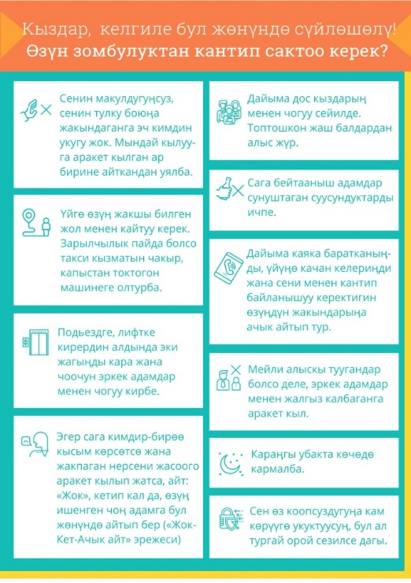
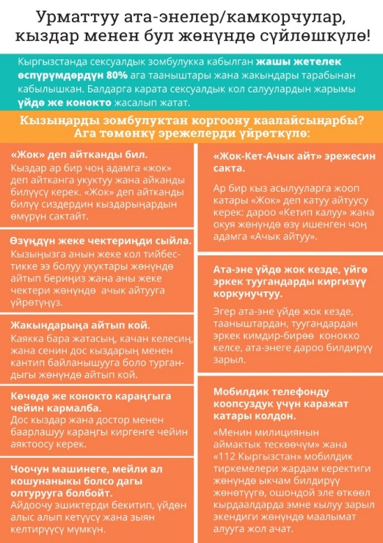
Инструменты воздействия
Разработано «Руководство для проведения информационно-просветительскую деятельность по профилактике сексуального насилия», которое включает QR-колы на ролики и информационные материалы
Листовки для девочек, листовки для родителей
(25 000 экз.)
Комикс для девочек 1000 шт.
Информационные стенды «Уголок безопасности» - 250 шт.
Предоставлены информационные флэш карты с полным пакетом информационных материалов – 100 шт.
Notes:
Два видео - познавательные уроки с адаптированным содержанием для девочек и мам под названием «Предотвращение сексуального насилия в отношении несовершеннолетних ». Уроки включали информацию о сексуальном насилии, тенденциях, правовых положениях, что можно сделать для предотвращения сексуального насилия и где искать помощь в случае насилия.
Два видео для девочек, одно из которых в основном посвящено объяснению того, что такое сексуальные домогательства, а другое посвящено правилам безопасности, которые могут помочь предотвратить сексуальное насилие.
Два видеоролика для родителей под названием «Родители, смотрите, слушайте, помогайте своим детям!» с целью привлечь их внимание к рискам сексуального насилия в отношении их детей и расширить их возможности, чтобы они могли быть более активными в предотвращении и/или реактивный в защите.
Короткометражный фильм «Помощь рядом», созданный на основе реального опыта одной девушки, участвующей в мастер-классах.
Видео для девочек под названием «Девочки, давайте поговорим об этом» о сексуальных домогательствах и доступной помощи в таких случаях.
Видео для родителей доступно по адресу https://www.youtube.com/watch?v=uHf5FebtRhg , а видео для детей доступно по адресу https://www.youtube.com/watch?v=qCPBSadM0cA .
Вы можете посмотреть пояснительное видео о сексуальных домогательствах по этой ссылке
https://www.youtube.com/watch?v=RMweMNlb7kw
Видео о правилах безопасности вы можете посмотреть по этой ссылке https://www.youtube.com/watch?v=mKUWAl6rt5U
Эти два видео доступны по адресу: https://www.youtube.com/watch?v=a5hiBweC3-8 и https://www.youtube.com/watch?v=xKNJtiDIzQ0.
Посмотреть фильм можно по этой ссылке https://www.youtube.com/watch?v=AUTwZ_Tfg2o&t=429s
Фильм на русском языке доступен по ссылке https://www.youtube.com/watch?v=tEt58Q5L1z8&t=15s

Slide 4
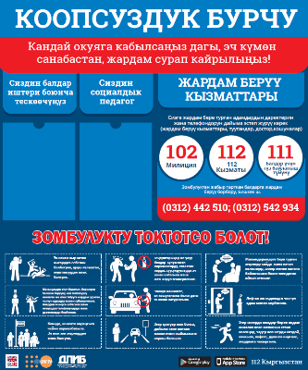
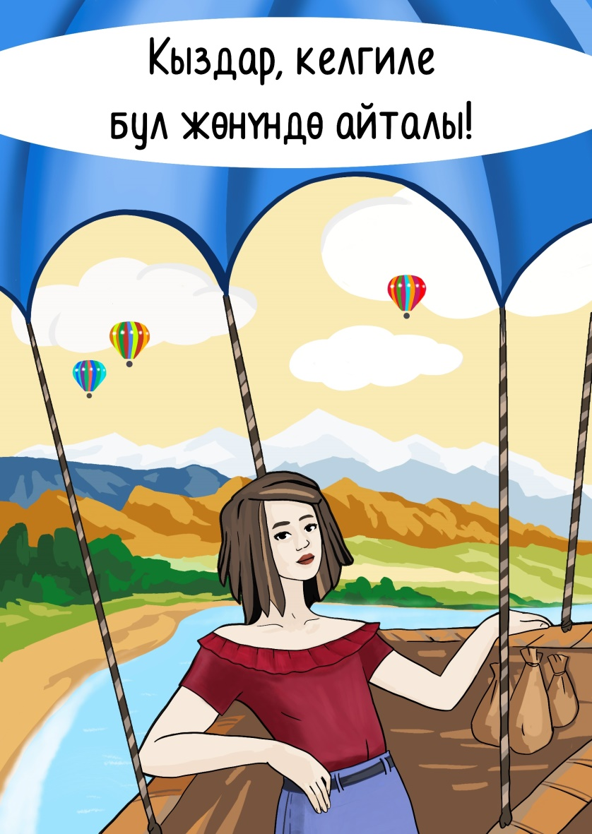
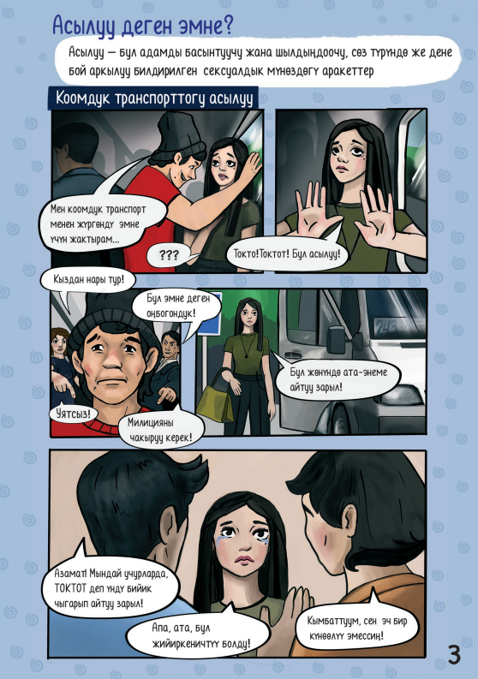
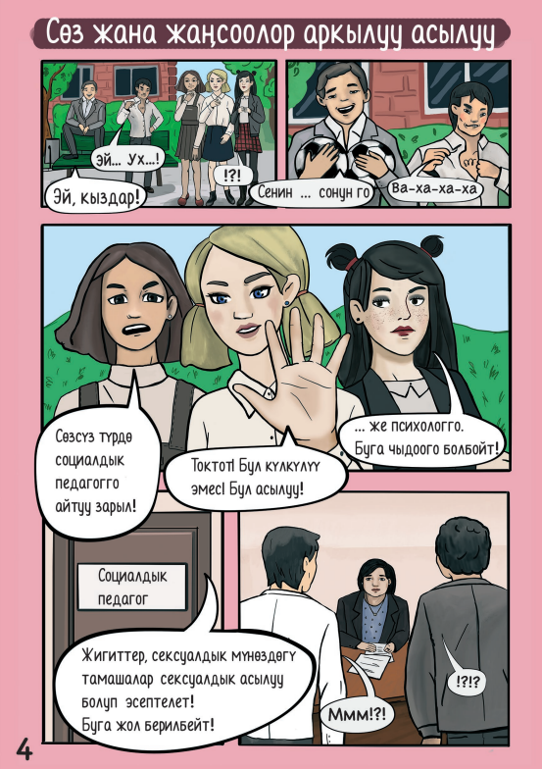
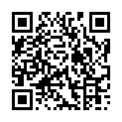
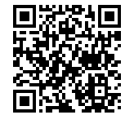
Notes:
Два видео - познавательные уроки с адаптированным содержанием для девочек и мам под названием «Предотвращение сексуального насилия в отношении несовершеннолетних ». Уроки включали информацию о сексуальном насилии, тенденциях, правовых положениях, что можно сделать для предотвращения сексуального насилия и где искать помощь в случае насилия.
Два видео для девочек, одно из которых в основном посвящено объяснению того, что такое сексуальные домогательства, а другое посвящено правилам безопасности, которые могут помочь предотвратить сексуальное насилие.
Два видеоролика для родителей под названием «Родители, смотрите, слушайте, помогайте своим детям!» с целью привлечь их внимание к рискам сексуального насилия в отношении их детей и расширить их возможности, чтобы они могли быть более активными в предотвращении и/или реактивный в защите.
Короткометражный фильм «Помощь рядом», созданный на основе реального опыта одной девушки, участвующей в мастер-классах.
Видео для девочек под названием «Девочки, давайте поговорим об этом» о сексуальных домогательствах и доступной помощи в таких случаях.
Видео для родителей доступно по адресу https://www.youtube.com/watch?v=uHf5FebtRhg , а видео для детей доступно по адресу https://www.youtube.com/watch?v=qCPBSadM0cA .
Вы можете посмотреть пояснительное видео о сексуальных домогательствах по этой ссылке
https://www.youtube.com/watch?v=RMweMNlb7kw
Видео о правилах безопасности вы можете посмотреть по этой ссылке https://www.youtube.com/watch?v=mKUWAl6rt5U
Эти два видео доступны по адресу: https://www.youtube.com/watch?v=a5hiBweC3-8 и https://www.youtube.com/watch?v=xKNJtiDIzQ0.
Посмотреть фильм можно по этой ссылке https://www.youtube.com/watch?v=AUTwZ_Tfg2o&t=429s
Фильм на русском языке доступен по ссылке https://www.youtube.com/watch?v=tEt58Q5L1z8&t=15s

Slide 5
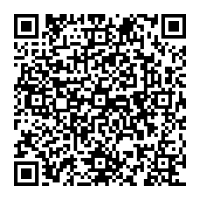
Видео материалы для проведения информационно-просветительских мероприятий по профилактике ГН/СН со школьниками и учащимися ПЛ/ПУ
Видеоролик для девочек «Что такое домогательство?»
Видеоролик для девочек «Девочки, давайте говорить об этом!»
Видеоролик для девочек и мам «5 правил для безопасности девочек!»
Видеоролики родителей «Родители, учите детей правилам безопасности!» (I), Видеоролик родителей №2 «Родители, учите детей правилам безопасности!» (II)
Короткометражный фильм «Жардам жанында»
Короткометражный фильм «Сүйүү деген эмне?»
Видеоролик «Выбери жизнь без насилия»
Видеоролик «Семнадцать раз обнять»

Slide 6
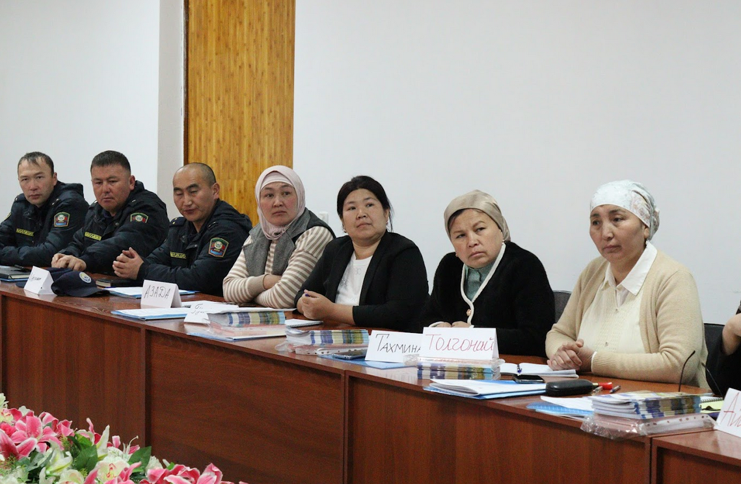
Подготовка тренеров
Проведено 3 обучающих семинара в городах Баткен, Кадамжай, Кызыл-Кия с участием 95 представителей государственных учреждений:
социальные педагоги/психологи школ и профессиональных лицеев, детских садов;
инспектора по делам детей ОВД Баткенской области;
областных и районых гос.администрации;
мэрии городов;
районных отделов образования;
районных отделов по делам семьи и детей,
управления труда социального обеспечения и миграции;
социальные работники аыйл окмоту.
Участники семинара приняли участие в 6 показательных информационно-профилактических собраниях с девочками и родителями, которое охватило около 450 школьниц и 250 матерей/опекунов.
Notes:
Мероприятия проводились в период с 24 по 30 марта в городах Баткен, Кадамжай и Кызыл-Кыя, и охватили 42 школы, 4 профессиональных лицея, 1 детский садик.
Социальные педагоги школ/психологи разработают график проведения собраний со школьницами 8-11 классов и их родителями, которые будут проведены в 46 школах и лицеях.
В апреле – мае социальные педагоги/психологи совместно с инспекторами по делам детей проведут информационно-профилактических мероприятий.

Slide 7
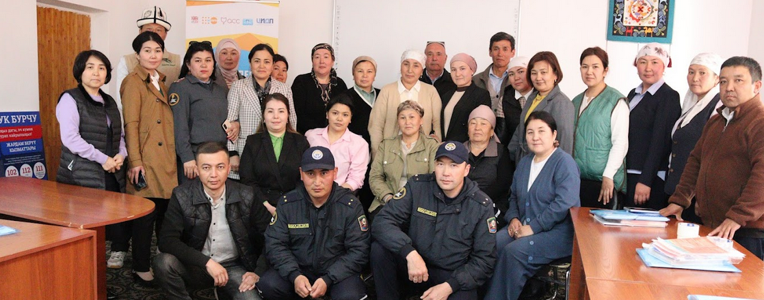

Slide 8
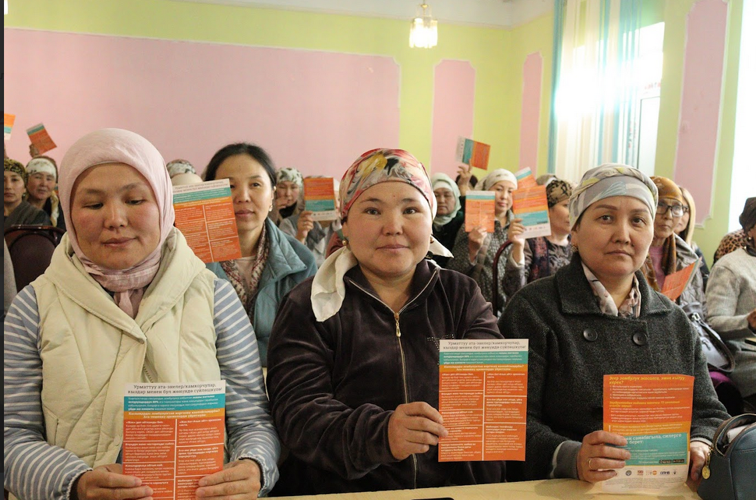
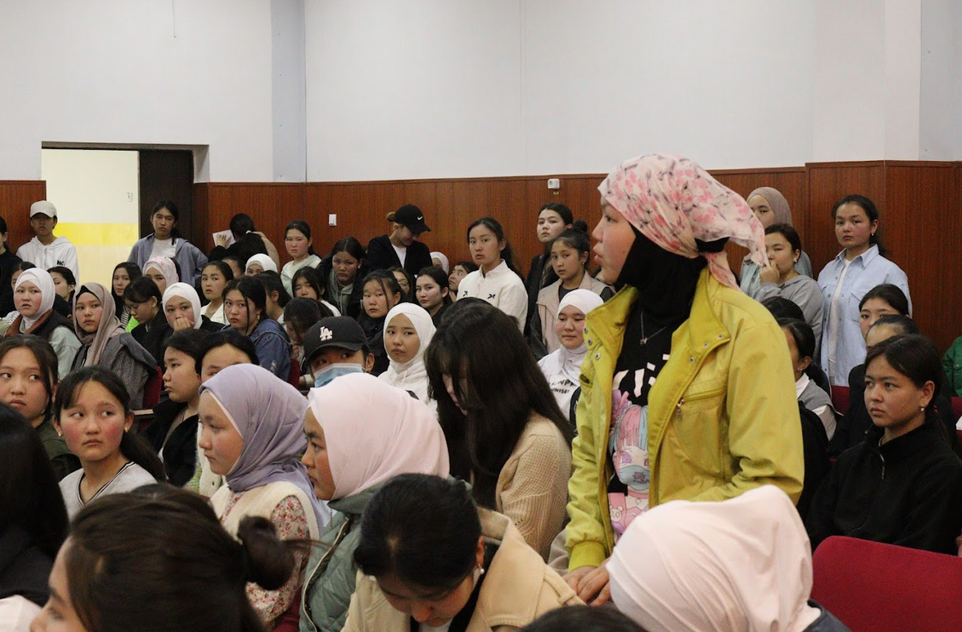
Собрание со школьницами и родителями

Slide 9
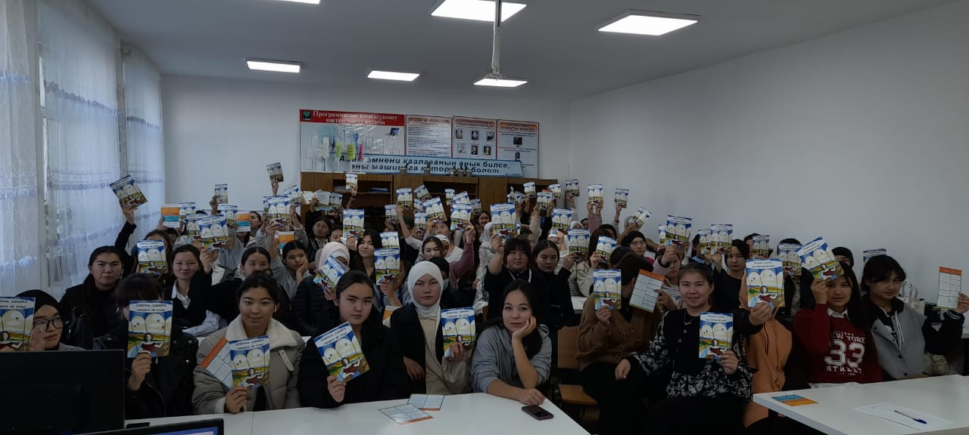
Проведение собраний с девочками в Профессиональном лицее №70

Slide 10
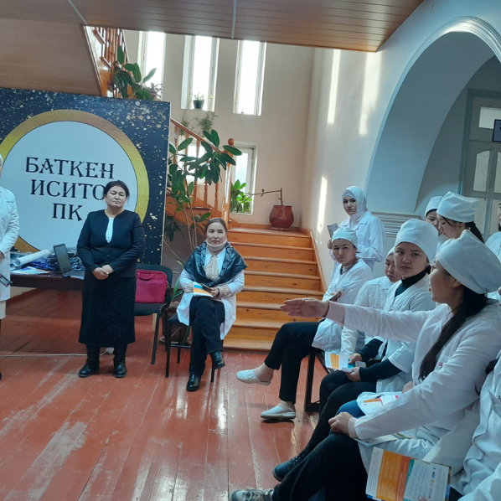
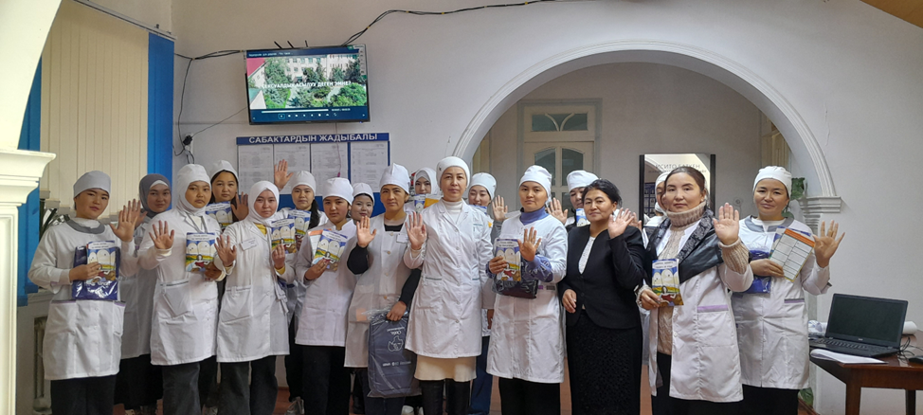
Проведение семинара-занятия со студентами в Баткенском филиале ИСИТО

Slide 11
Результат
«Раньше мы не говорили о сексуальном насилии, тема была закрыта из-за менталитета, но в этот раз всем было интересно, с помощью этих материалов, мы можем успешно проводить собрания с девочками и родителями». (Социальный педагог)
«На самом деле с подростками очень сложно работать. Мы обрели некоторую уверенность в себе после того, как познакомились с вашей методикой и информационными видео и печатными материалами. Думаю, нам станет легче проводить собрания с девочками. Оказывается, такие лекции можно проводить в новом формате». (Инспектор по делам детей)
«Я даже не думала об этом, что дочку нужно научить каким то правилам, и что есть такие правила безопасности. В основном я ограничивалась запретами. А сейчас, я поняла как с ней разговаривать, что нужно делать, чтобы дочь мне доверяла» (Мама, участница собрания)
Notes:
Традиционно не принято говорить о сексуальном насили, не могли нацти не нужных слов не нужного формата. Мы передаем методолгию, о том что говорить о сложных темах. Видеоролики, видеоуроки.

Slide 12
Извлеченные уроки
Эффективная профилактика сексуального насилия требует усиленного сотрудничества между социальными педагогами, ИДД, ОПСД.
Необходимо повышать потенциал социальных педагогов/психологов ИДД, ОПСД, чтобы они могли профилактировать, выявлять и правильно оказывать помощь подросткам подвергшимся домогательству и сексуальному насилию.
Необходимо продолжать распространять и использовать информационно-просветительские материалы в профилактической деятельности социальных педагогов и ИДД, ОПСД и проводить разъяснительную работу среди подростков, родителей, учителей.

Slide 13
Спасибо за внимание!

